Slide 1









( القوانين الصفية )
أجلس جلسة صحيحة .
الالتزام بالهدوء .
أرفع يدي عند المشاركة.
أحترم الآخرين .
أستمع لشرح معلمتي .
أحافظ على نظافة المكان .
اعداد : أ/ نوره الأكلبي...

Slide 2


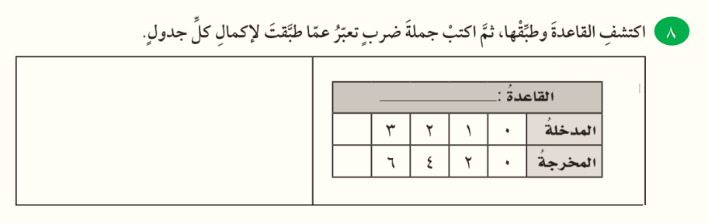
مهارة اليوم : اكتشاف قاعدة من جدول ..
مهاراتي مجموعة رفعة
التعليمية
إعداد : أ/ هبه المزيد
اعداد : أ/ نوره الأكلبي...

Slide 3
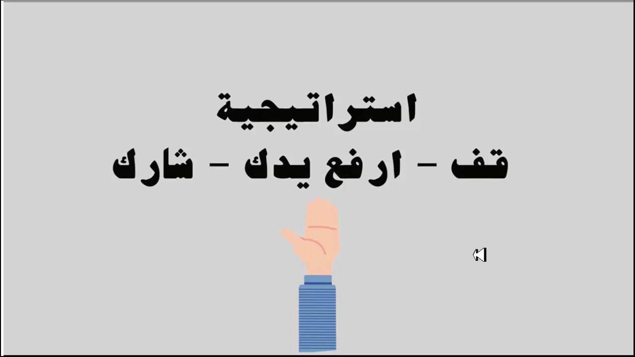
استراتيجية
نـــــشــــاط
عندما يكون التقدير أكبر من الإجابة الدقيقة ارفع يدي .
يقدر ناتج ضرب العدد:
9 × 41 360
6 × 87 540
8 × 52 400
اعداد : أ/ نوره الأكلبي...

Slide 4


3-3 : تقديرُ نواتج الضَّربِ .
تـــشـــويـــــقــــه
اعداد : أ/ نوره الأكلبي...

Slide 5



3-3 : تقديرُ نواتج الضَّربِ .
فِكْرَةُ الدَّرْس:
أقَدِّرُ نواتجَ الضربِ باستعمال التّقريبِ أو باستعمال الأعداد المُتناغمةِ.
الْمُفْرَدَاتُ :
الأعداد المتناغمة .
اعداد : أ/ نوره الأكلبي ... صفحة 86

Slide 6
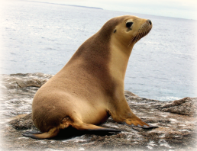
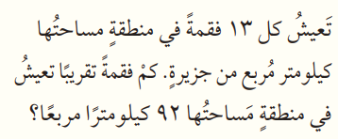

3-3 : تقديرُ نواتج الضَّربِ .
اْســتــعِــــدَّ :
فِكْرَةُ الدَّرْس:
أقَدِّرُ نواتجَ الضربِ باستعمال التّقريبِ أو باستعمال الأعداد المُتناغمةِ.
الْمُفْرَدَاتُ :
الأعداد المتناغمة .
اعداد : أ/ نوره الأكلبي ... صفحة 86

Slide 7
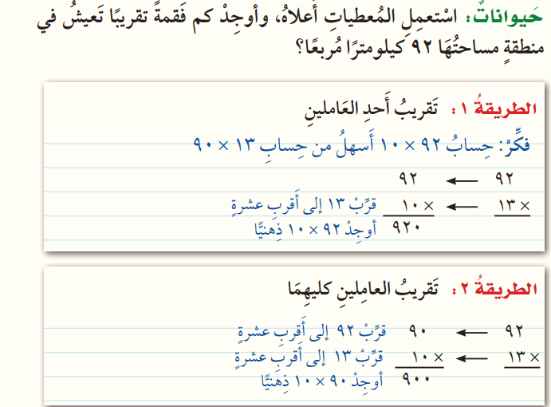

3-3 : تقديرُ نواتج الضَّربِ .
مثال : من واقع الحياة .
فِكْرَةُ الدَّرْس:
أقَدِّرُ نواتجَ الضربِ باستعمال التّقريبِ أو باستعمال الأعداد المُتناغمةِ.
الْمُفْرَدَاتُ :
الأعداد المتناغمة .
اعداد : أ/ نوره الأكلبي ... صفحة 86

Slide 8
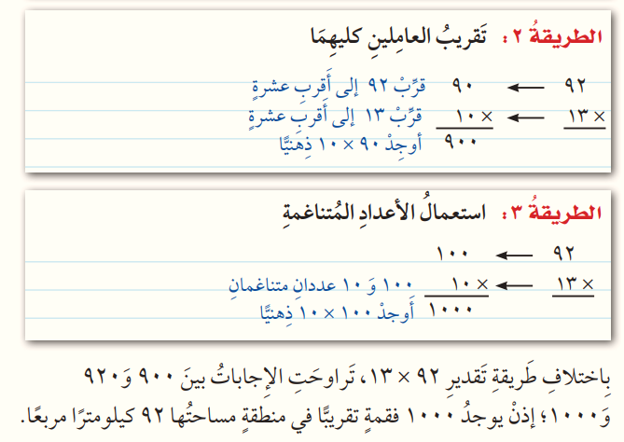

3-3 : تقديرُ نواتج الضَّربِ .
فِكْرَةُ الدَّرْس:
أقَدِّرُ نواتجَ الضربِ باستعمال التّقريبِ أو باستعمال الأعداد المُتناغمةِ.
الْمُفْرَدَاتُ :
الأعداد المتناغمة .
اعداد : أ/ نوره الأكلبي ... صفحة 86

Slide 9
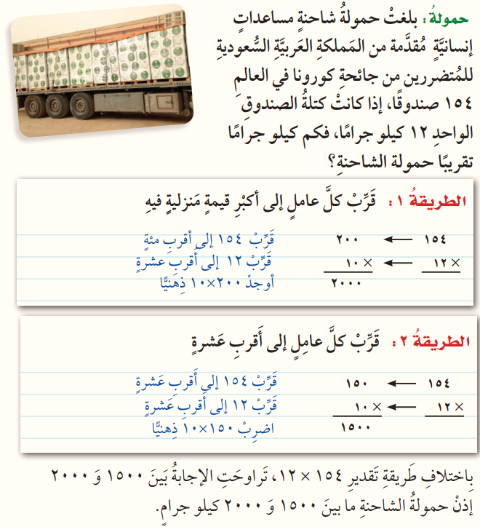

3-3 : تقديرُ نواتج الضَّربِ .
مثال :
من واقع الحياة .
فِكْرَةُ الدَّرْس:
أقَدِّرُ نواتجَ الضربِ باستعمال التّقريبِ أو باستعمال الأعداد المُتناغمةِ.
الْمُفْرَدَاتُ :
الأعداد المتناغمة .
اعداد : أ/ نوره الأكلبي ... صفحة 87

Slide 10
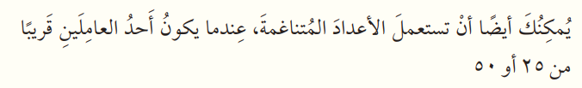
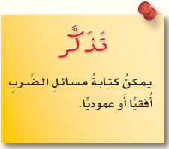
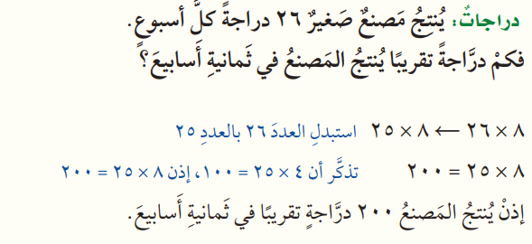

3-3 : تقديرُ نواتج الضَّربِ .
مثال : من واقع الحياة الأعداد المتناغمة .
اعداد : أ/ نوره الأكلبي ... صفحة 87

Slide 11
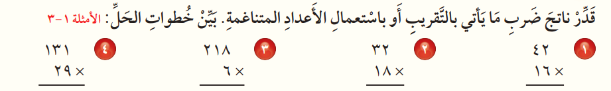
تــــأكَّــــدْ
اعداد : أ/ نوره الأكلبي ... صفحة 88

Slide 12
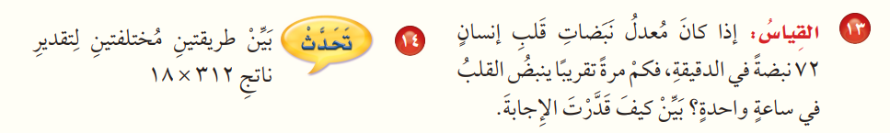

تــــأكَّــــدْ
اعداد : أ/ نوره الأكلبي ... صفحة 88

Slide 13
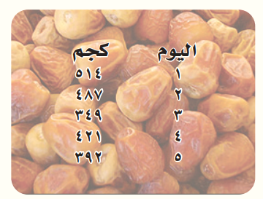
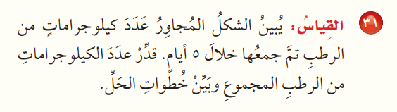
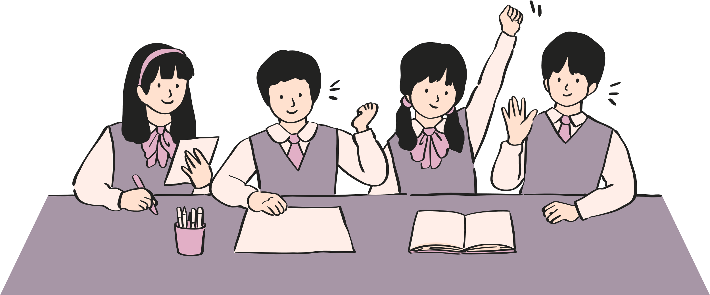
تَدَرَّبْ وَحلَّ المَسَائِلَ
اعداد : أ/ نوره الأكلبي ... صفحة 88

Slide 14
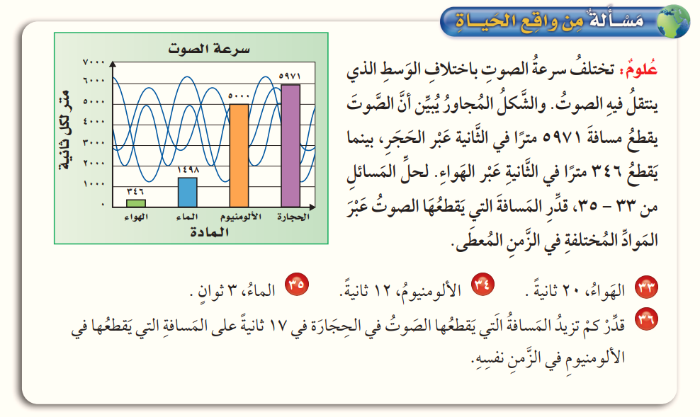
تَدَرَّبْ وَحلَّ المَسَائِلَ
اعداد : أ/ نوره الأكلبي ... صفحة 89

Slide 15
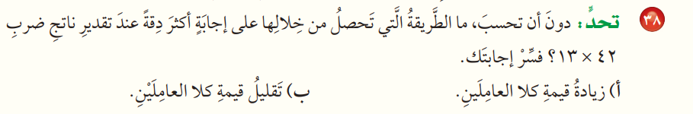

مسائلُ مهاراتِ التفكيرِ العُليا
اعداد : أ/ نوره الأكلبي ... صفحة 89

Slide 16




( نـــشـــاط تـــفـــاعـــلـــي )

Slide 17


س 32 : صفحة 88

